Slide 1
ACTIVIDAD 1
Integrantes:
DAVID KENSHIN VEGA ORTIZ
MIGUEL ALFONZO CHAVEZ RAMOZ
LEYDY JANET SOTO OBREGON
WALTER VASQUEZ CCACCASTO
RONALD AUGUSTO VALDIVIA ORTIZ DE ZEVALLOS

Slide 2

Aseguramiento de la calidad SW
1)¿Por qué muchas empresas hablan de entregar proyectos de calidad pero muy pocas lo logran?
Porque no tienen un significado concreto de lo que verdaderamente significa calidad, muchas empresas, con tal de entregar un producto finalizado en un tiempo determinado, a veces no priorizan la excelencia en cada fase del proyecto. Esto significa que, para decir que un proyecto entregó un producto con calidad, va más allá de cumplir con un tiempo fijo
2)¿Por qué es difícil entregar un proyecto de calidad?
Porque se necesita el enfoque de aseguramiento de calidad que a lo largo del proyecto se necesitan actividades planificadas y la mayoría de veces se enfocan en la calidad cuando ya están finalizando el proyecto lo cual debería ser algo continuo el inicio y durante el Proyecto

Slide 3

2)¿El aseguramiento de la calidad y el control de calidad significan lo mismo?
No es lo mismo, la diferencia entre el aseguramiento de calidad y control de calidad es que uno centra las actividades planificadas y sistematica implementado para el sistema con el fin de garantizar un producto o servicio cumplan con nuestras condiciones de trabajo. Pero el control de calidad se basa en las actividades que se llevara a cabo en el momento de producir para que nuestro servicio cumpla con nuestros requisitos.
4)¿Cuáles son las actividades necesarias para el aseguramiento de la calidad?
Planificación de calidad
Diseño y desarrollo de procesos
Establecimiento de estándares
Implementación de sistemas de gestión de calidad
Gestión de documentos y registros
Revisión de gestión

Slide 4
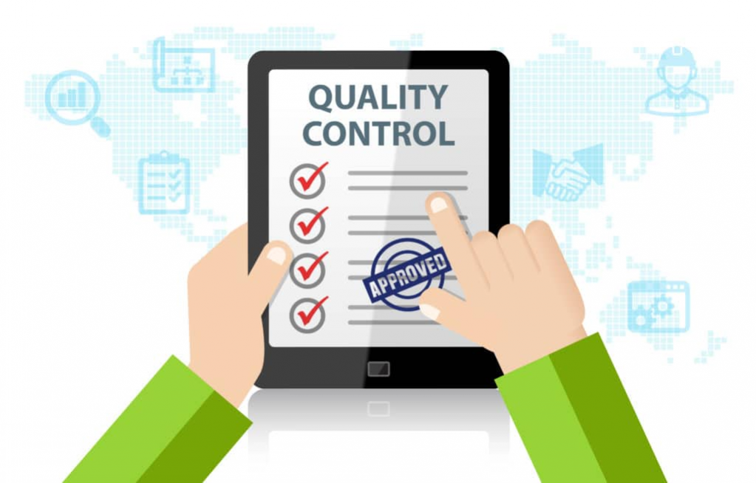
Control de calidad SW
1)QUE SIGNIFICA LA CALIDAD DE SOTFWARE?
Según el video significa lo mismo para las diferentes industrias.
la calidad de software es la propiedad de un producto en satisfacer
las necesidades de un usuario o un cliente.
Actualmente la industria del software no tiene
la madurez suficiente con la calidad que debería desarrollarse, además se cree
que una producción de software de no ser evaluado y revisado en todas las facetas.
2)¿CUAL ES LA DIFERENCIA ENTRE ASEGURAMIENTO DE LA CALIDAD Y CONTROL DE CALIDAD?
La diferencia principal entre un aseguramiento de la calidad y control de calidad
es que la primera vela el proceso construcción con la técnica llamada QUALITY ASSURANCE
en español aseguramiento de la calidad y el control de calidad específicamente
hace focos sobre los productos tanto del software como los entregables previos al
inicio de construcción del software.

Slide 5

3)¿Cuál es el costo de no tener calidad?
Los defectos que no se detectan inicialmente en el software tienen la posibilidad de crecer y volverse más problemáticos a medida que avanza el ciclo de producción. Este crecimiento de los defectos puede acarrear mayores costos, tanto en términos de recursos como de tiempo.
Y si el producto se lanza a gran escala, existe una alta probabilidad de la pérdida de confianza en la marca y una disminución de la lealtad del cliente.
Y si hablamos de una producción dirigido a clientes internos, estos defectos son más identificables, pero aún así van a generar la necesidad de retrabajo y correcciones adicionales, lo que consume recursos valiosos y retrasa otros proyectos.
4)¿Cómo una organización puede determinar si debe invertir en Control de la Calidad o en Aseguramiento de la Calidad?
La estrategia más efectiva para garantizar la calidad y la satisfacción del cliente es contar con ambos enfoques, pero su implementación va depender de la cultura y los valores de la organización.
Una adecuada implementación de procesos y sistemas garantizan la calidad en todas las etapas de producción o prestación del servicio y beneficia tanto al control de calidad.
se puede tener en cuenta la variacion o presencia de ambos dependiendo si los costos de los defectos son altos en ese caso se puede optar por invertir más en Aseguramiento de Calidad para prevenir problemas desde el principio.

Slide 6

5)¿Qué recomendaciones aconsejaría a la hora de poner en marcha un área de Aseguramiento y Control de la Calidad?
Se debe de evaluar la organización para ver que tan madura esta para poder implementar un proceso de aseguramiento de calidad y control, esto incluye evaluar los subprocesos de producción y su cultura para poder armar un flujo de trabajo que vaya alineado a la organización.
6)¿Cuáles deberían ser las responsabilidades de un profesional de Aseguramiento de la Calidad?
Las responsabilidades de un gestor de calidad seria velar por la optimización y buen desempeño de los procesos de la organización, también debería poder determinar si los procesos existentes son los mejores o se pueden mejorar o sustituir por otros, entre las responsabilidades de un gestor de calidad debe de poder medir los procesos para obtener las métricas de desempeño para toma de decisiones en conjunto con la organización para ver el camino a tomar y por ultimo ese gestor de calidad debe de involucrar a la organización dentro del proceso de aseguramiento de la calidad para que la organización se sienta parte del proceso de velar para que la calidad del producto se mantenga.

